Slide 1
Khám tĩnh mạch cảnh
BS.NT Ngô Nguyễn Hải Thanh
Đối tượng: SV. Y3

Slide 2
“Tĩnh mạch cổ 45⁰ (không) nổi”

Slide 3
Mục tiêu
Nêu được ý nghĩa của việc khám tĩnh mạch cảnh
Xác định được vị trí tĩnh mạch cảnh trong và ngoài
Biết được dạng sóng (waveform) tĩnh mạch cảnh bình thường
Biết cách đo áp đo áp lực tĩnh mạch cảnh

Slide 4
Ý nghĩa Khám tĩnh mạch cảnh
Một số bệnh lí làm thay áp lực nhĩ phải
Tình trạng dịch trong cơ thể
Áp lực tĩnh mạch giảm: Giảm thể tích
Áp lực tĩnh mạch tăng: Quá tải dich
Hẹp van 3 lá, hẹp van động mạch phổi, tăng áp phổi
Dạng mạch đập TM cảnh (waveform)
Hở van 3 lá
Block nhĩ thất hoàn toàn
Rung nhĩ
Viêm màng ngoài tim co thắt, chèn ép tim
Áp lực nhĩ P: suy tim phải
Tắc nghẽn tĩnh mạch chủ trên
Áp lực TM cảnh

Slide 5
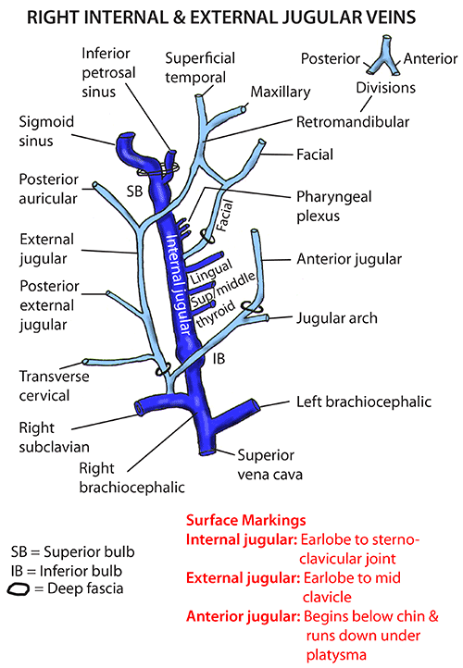
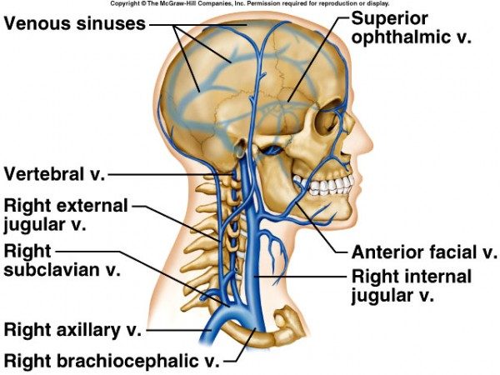
Xác định tĩnh mạch cảnh

Slide 6
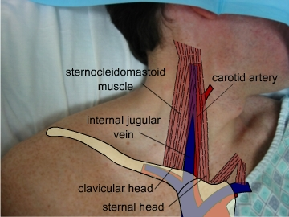
Xác định tĩnh mạch cảnh
Tĩnh mạch cảnh trong nối tiếp xoang TM sigma
Sau ngoài ĐM cảnh trong, dọc ngoài ĐM cảnh chung
Cơ ức đòn chũm che phủ

Slide 7
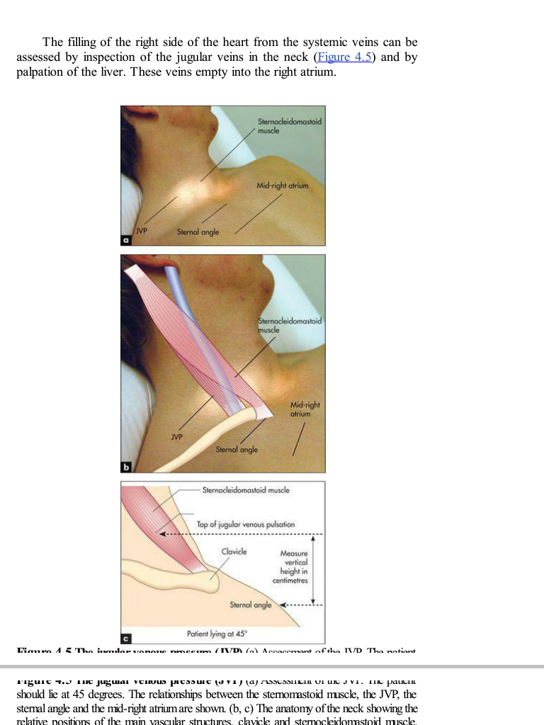
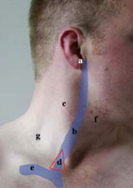
Xác định tĩnh mạch cảnh

Slide 8
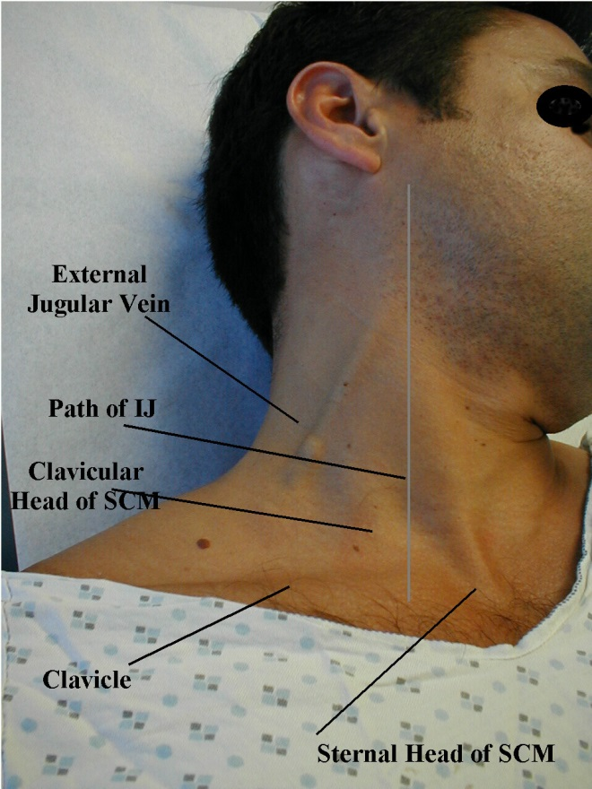
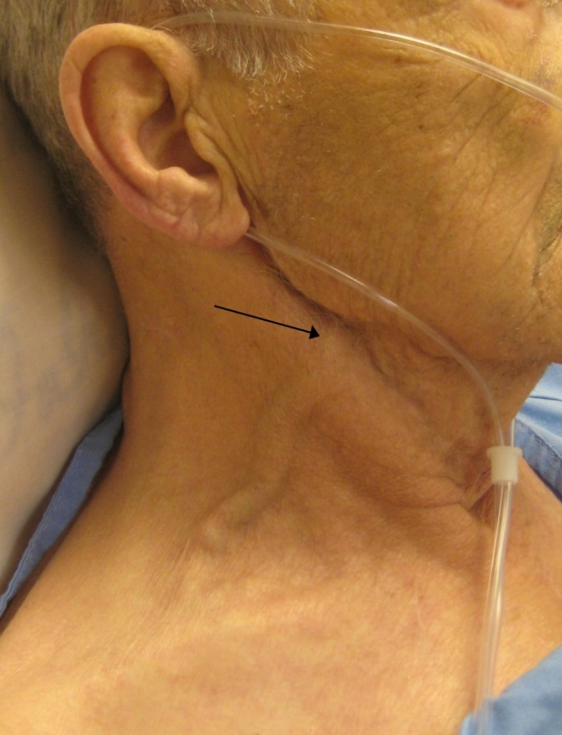
Xác định tĩnh mạch cảnh
TM cảnh ngoài bắt chéo cơ ức đòn chũm, ngang với điểm giữa xương đòn

Slide 9
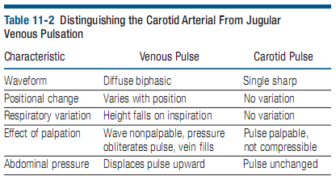

Slide 10
Tư thế bệnh nhân

Slide 11
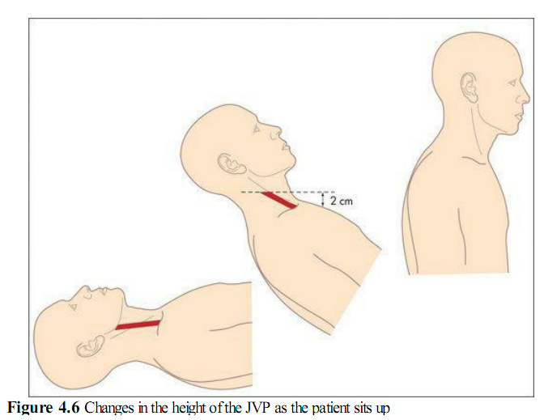
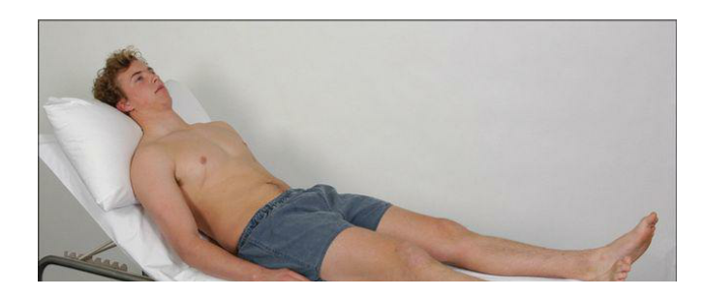
Tư thế bệnh nhân
Bộc lộ bệnh nhân
Bệnh nhân tư thế thoải mái, thư giãn cơ ức đòn chũm
Đầu giường nâng cao 30-45 độ (TM cảnh có thể thấy rõ ở nửa dưới cổ)
Nghi có tăng áp lực tĩnh mạch cảnh, có thể nâng cao hơn nữa, có khi tới 90 độ.
Nghi có giảm thể tích, hạ thấp xuống

Slide 12
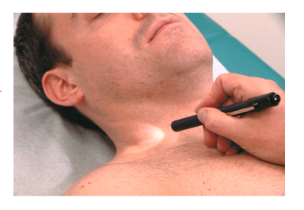
Tư thế bệnh nhân

Slide 13
Khám tĩnh mạch cảnh
Đánh giá sóng mạch cảnh (waveform)
Ước lượng áp lực TM cảnh

Slide 14
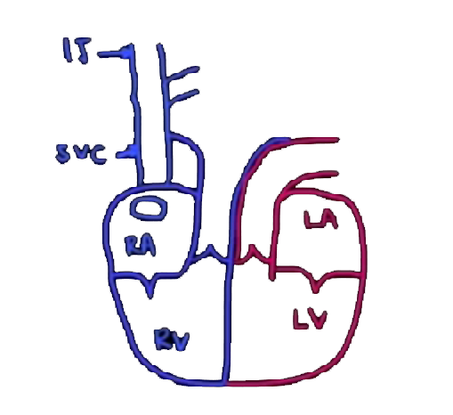
Đánh giá sóng mạch cảnh
Tăng áp:
Thu nhĩ
Đóng van 3 lá
Giảm áp:
Dãn nhĩ
Mở van 3 lá

Slide 15
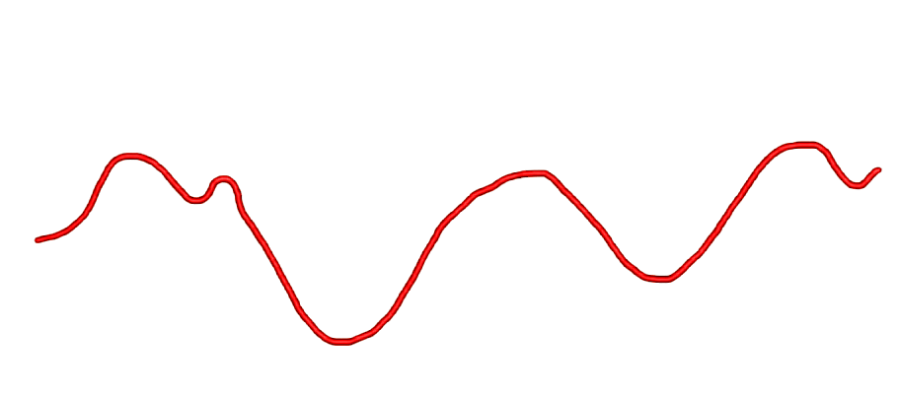
Đánh giá sóng mạch cảnh
Nhĩ co
Thất co
Đổ đầy nhĩ
a
c
v
Nhĩ dãn
Nhĩ-> Thất
y
3 lá đóng
x
3 lá mở
1 chu kì

Slide 16
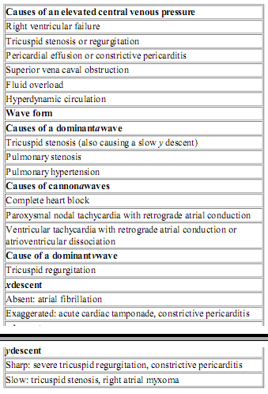

Slide 17
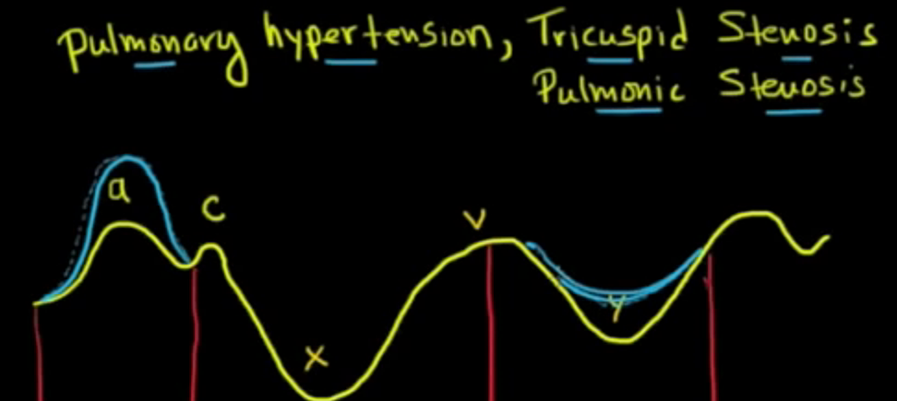

Slide 18
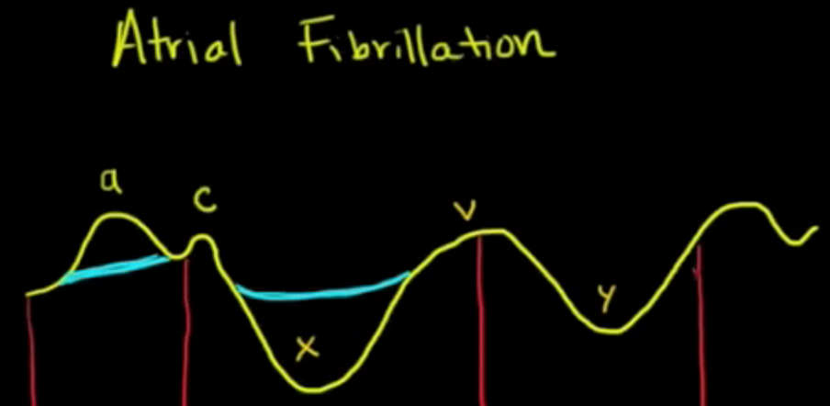

Slide 19
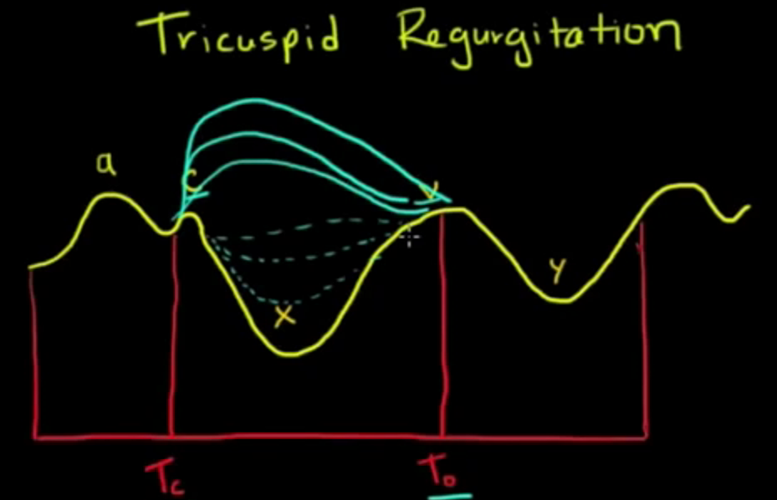

Slide 20
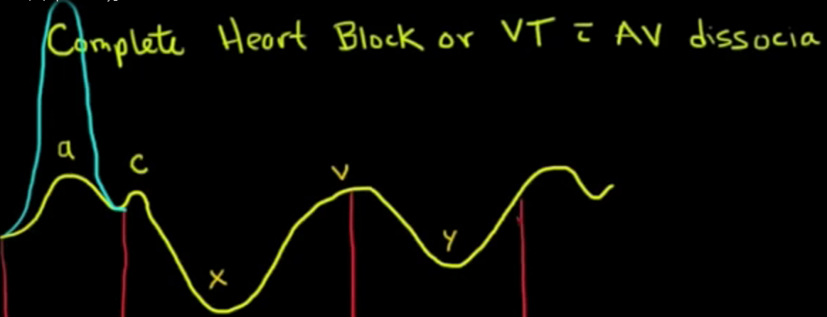

Slide 21
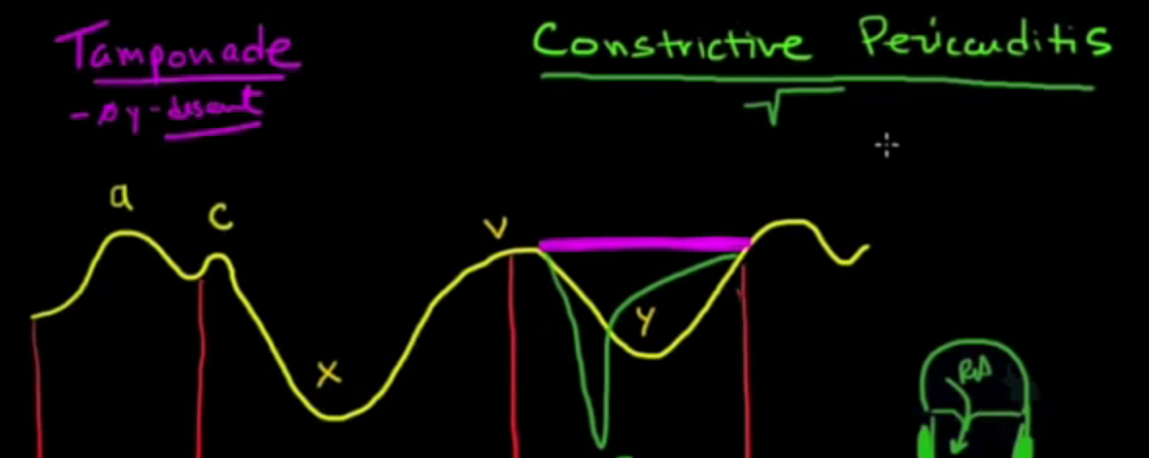

Slide 22
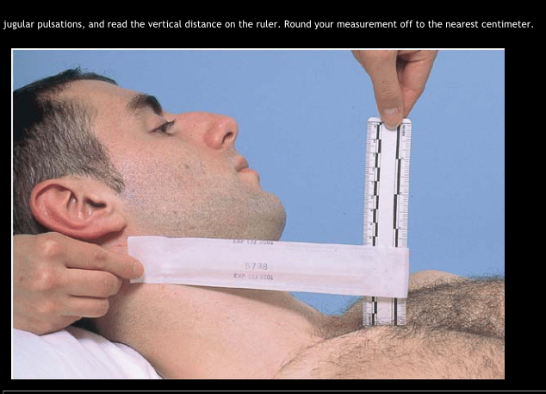
Đo áp lực tĩnh mạch cảnh

Slide 23
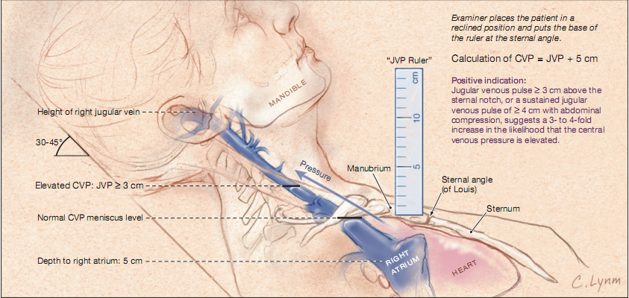
Đo áp lực tĩnh mạch cảnh

Slide 24
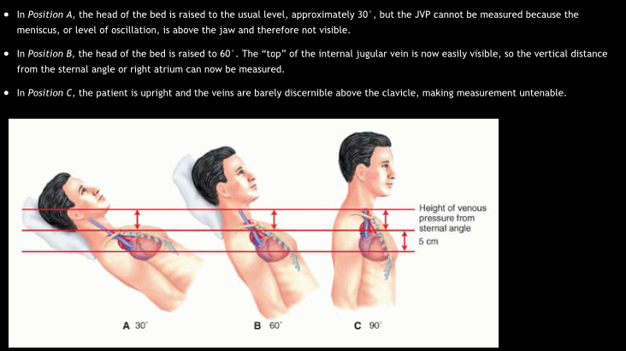
Đo áp lực tĩnh mạch cảnh

Slide 25
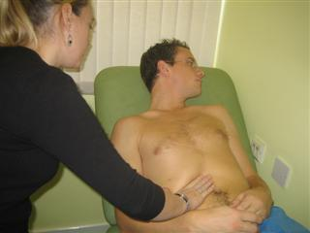
Phản hồi gan tĩnh mạch cảnh ( bụng tĩnh mạch cảnh )
Nghi ngờ suy tim phải mà Áp lực tĩnh mạch cảnh bình thường lúc nghỉ
Đặt tay lên phần bụng trên bên phải BN, giữ 10s
Đầu bệnh nhân quay sang trái, miệng mở, tránh nghiệm pháp Valsava

Slide 26
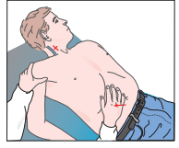
Phản hồi gan tĩnh mạch cảnh ( bụng tĩnh mạch cảnh )
Dương tính:
JVP tăng > 3cm kéo dài ít nhất 15s sau buông tay

Slide 27
Tài liệu tham khảo
Triệu chứng học nội khoa, p18-20
Braunwald Heart Disease 2014, p98-99
Clinical Examination_A Systemetic Guide to Physical Diagnosis 2010
Davidson's Principles and Practice of Medicine 2006, p196-197
Harrison's Principles of Internal Medicine18th, p1822-1824
Textbook of Physical Daggnosis, p419-420
DeGowin's Diagnostic Examination 9th Edition, p334-352

Slide 28

Xin chân thành cảm ơn
Quý thầy cô, anh chị và các bạn!
“Life is a journey, with problems to solve, lessons to lern, but most of all, experiences to enjoy”
Mỹ Khê – mùa hè 2014

